Slide 1
history&society
Окунитесь в мир истории и обществознания
МБОУ СОШ № 50

Slide 2
О форуме history&society
hsforum – это общедоступный универсальный форум, на котором вы можете найти работы по тематике истории и обществознания, опубликовать свои труды и многое другое. Форум направлен на предоставление необходимых знаний ученикам школы и не только.

Slide 3
Один сайт вместо тысячи источников

Slide 4
Почему мы рекомендуем посетить hsforum?
Качественная информация
Тематика подготовки к экзаменам
Ежедневная публикация статей
Общедоступность
Разнообразность тем
Предоставление ссылок на другие полезные источники

Slide 5
Множество разнообразной информации для представителей разных возрастов
Методы и приемы развития креативности.
Исторические деятели и их портреты
Методы подготовки к ЕГЭ, ОГЭ, ВПР.
И многое другое

Slide 6
На сайте существует удобный и понятный для пользователей интерфейс, разделенный по темам

Slide 7
Аудитория
Форум направлен на публикации статей для разновозрастной категории.
И для учителей и для обучающихся от школьников 5-х классов – до выпускников (9-х – 11-х классов).
Для школьников предоставлены статьи и задания по изучаемым ими темам, дополняя их новой и полезной информацией, которая помогает лучше усвоить проходимый материал.

Slide 8
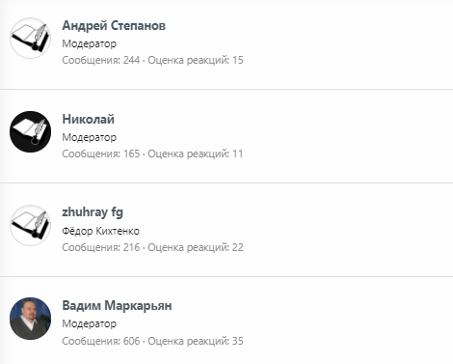
Команда форума
Ежедневно наши модераторы публикуют для вас статьи. Благодаря их работе, сайт активно развивается и по сей день

Slide 9
Рады приветствовать вас на
hsforum.ru

